Slide 1
Disciplinas a Distância em Cursos Presenciais: Case UNIT
Profa. Dra. Jucimara Roesler

Slide 2
PORQUE AS DISCIPLINAS A DISTÂNCIA?
Inovar a prática de ensino e aprendizagem?
Inserir as TICs para atender um perfil de aluno digital?
Tendência da aprendizagem?
Tendência do mercado?
Reduzir custos, proporcionar flexibilidade e mobilidade no ensino?
Diversificar o modelo de oferta da IES com os mesmos insumos, variando os processos com menor investimento (mão de obra + tecnologia)?
Modernizar o ensino presencial em gestão, processos e metodologias?

Slide 3
Tendências Aprendizagem
Aprendizagem
Onnline
“Online Learning”
Aprendizagem
Presencial
“Offline Learning”
Completamente
online, sem o
componente
face-a-face
Alto uso
meios de
tecnológicos
+
Aprendizagem Mista ou
Blended Learning
-
Baixo uso de
tecnologia
Sala de aula
tradicional
Uso intermediário de
meios tecnológicos
Aumento gradativo de meios tecnológicos online
Curso inteiramente
entregue por meio de
plataforma de
aprendizagem
eletrônica
Curso de uso de
pequena participação
de tecnologia
e-learning
Fontes: Robin Mason – 2006. Adaptado por M.F. 2009
Marcos Formiga

Slide 4
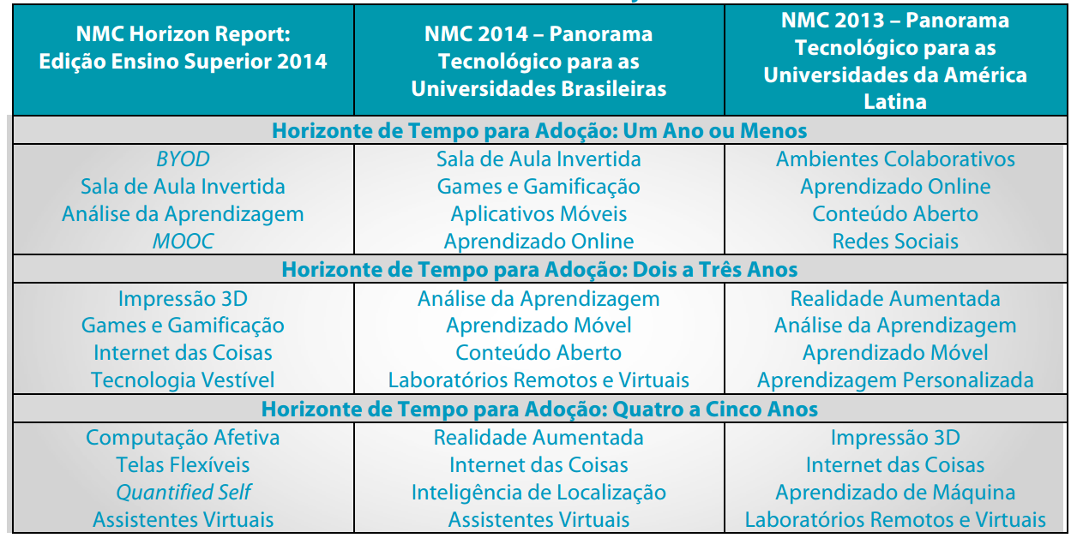
Tendências da Educação Superior Brasileira
NMC Report, 2014.

Slide 5
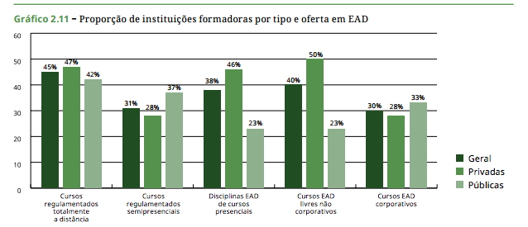
Censo ABED, 2014

Slide 6
§ 1º
Para fins desta Portaria, caracteriza-se a modalidade semi-presencial como
quaisquer atividades didáticas, módulos ou unidades de ensino-aprendizagem
centrados na auto-aprendizagem e com a mediação de recursos didáticos organizados em diferentes suportes de informação que utilizem tecnologias de comunicação remota.
§ 2º
Poderão ser ofertadas as disciplinas referidas no caput, integral ou parcialmente,
desde que esta oferta não ultrapasse 20 % (vinte por cento) da carga horária total do curso.
Portaria 4.059/14

Slide 8
PRESENÇA UNIT

Slide 9
Mídias Utilizadas

Slide 10
Desenho metodológico
Interações no AVA;
Avaliações a distância + presenciais;
Plantão pedagógico de processo;
Dúvidas técnicas/suporte de forma remota.
CONTEUDOS

Slide 11
Desenho Metodológico

Slide 12
Estrutura de uma disciplina a distância

Slide 13
Inovar com LMS?
BrightSpace (D2L)

Slide 14
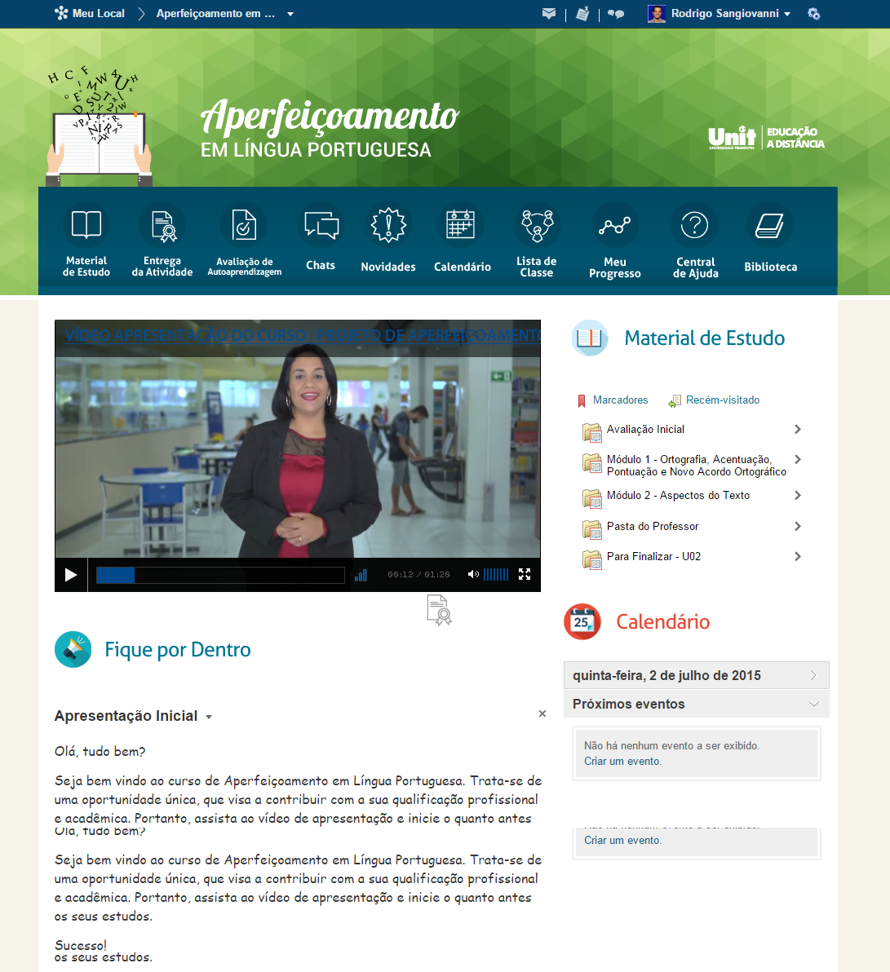
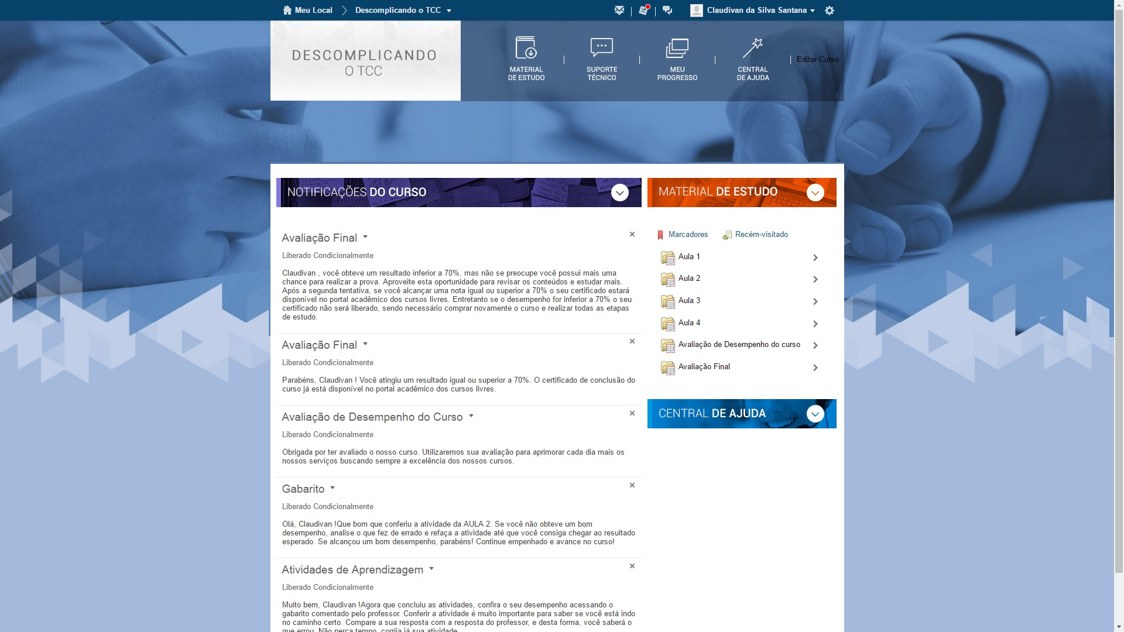
Interface Personalizável por Curso

Slide 16
APP – Estudar on/off-line

Slide 17
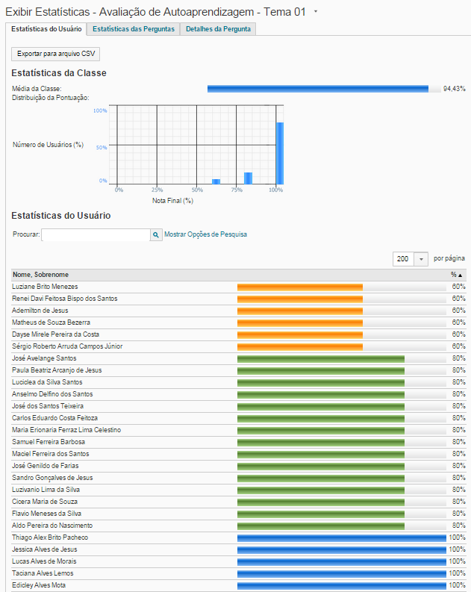
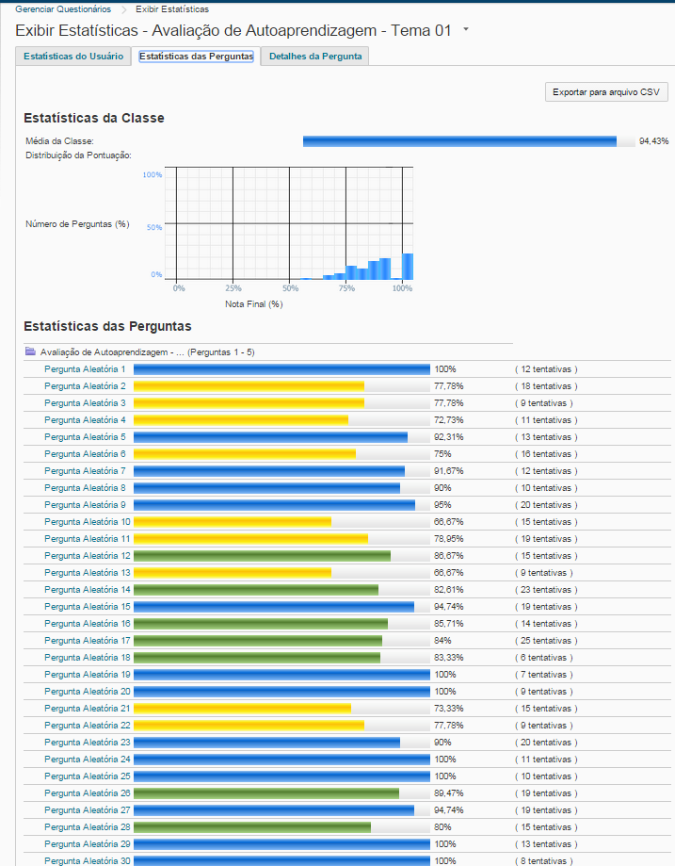
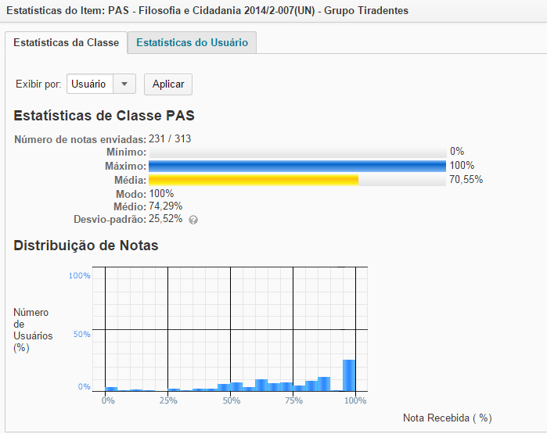
Estatísticas de Acerto de Questões

Slide 18
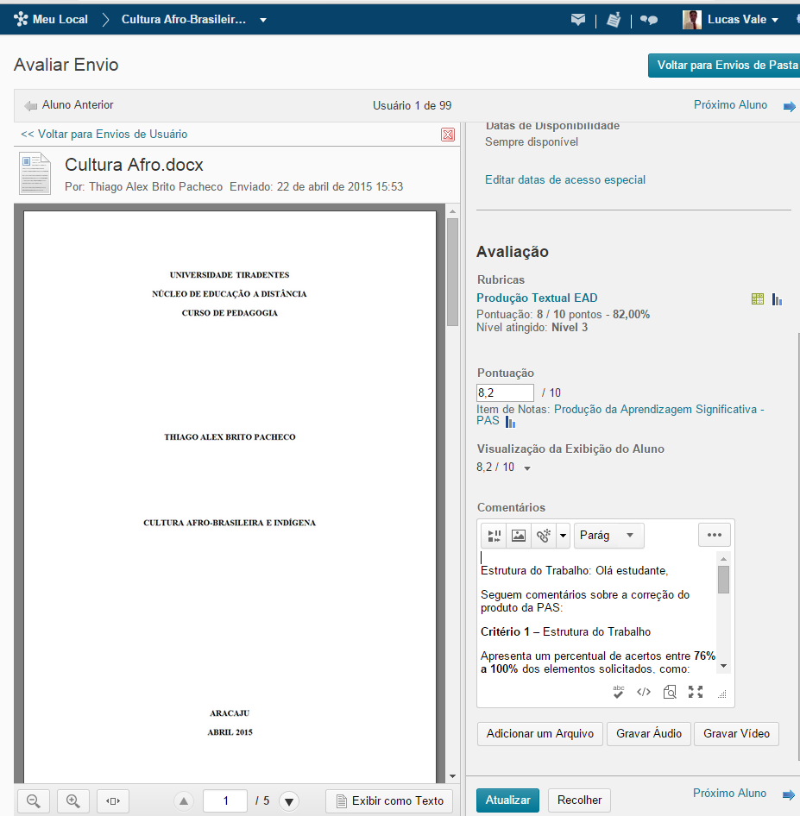
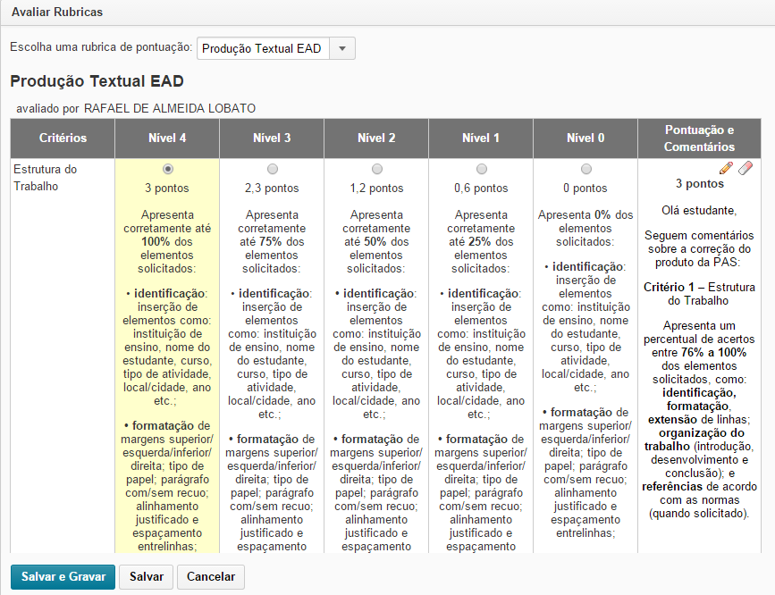
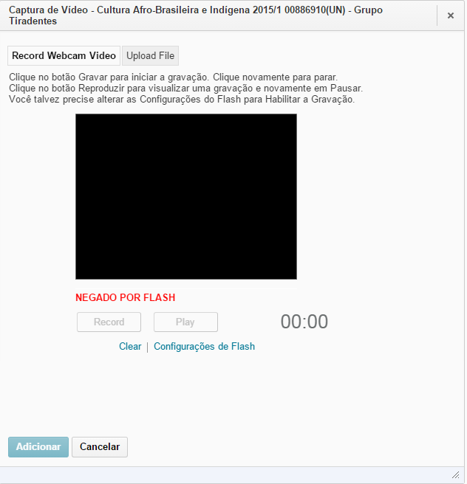
Correção de Atividades POR VOZ
Padrões de Correção- Rubricas
Retorno da correção por áudio ou vídeo

Slide 19
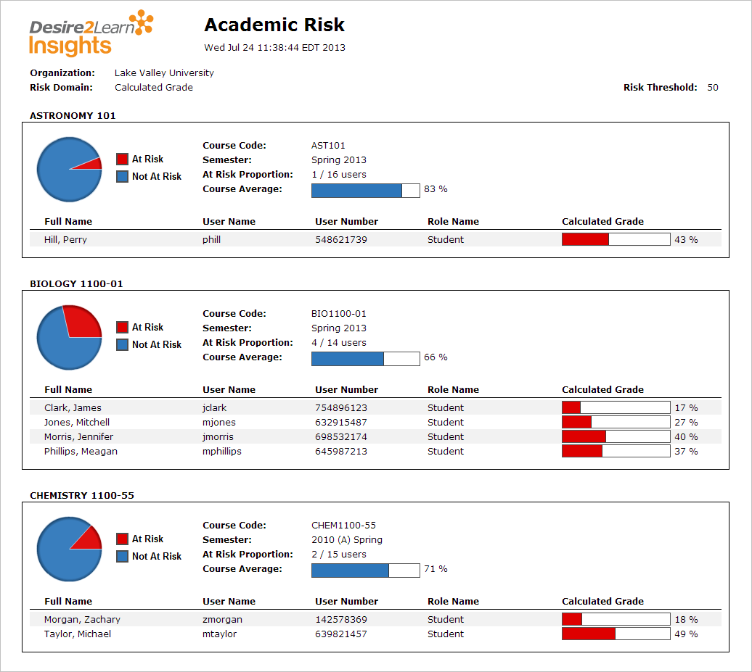
Acompanhamento da Aprendizagem - INSIGHTS

Slide 20
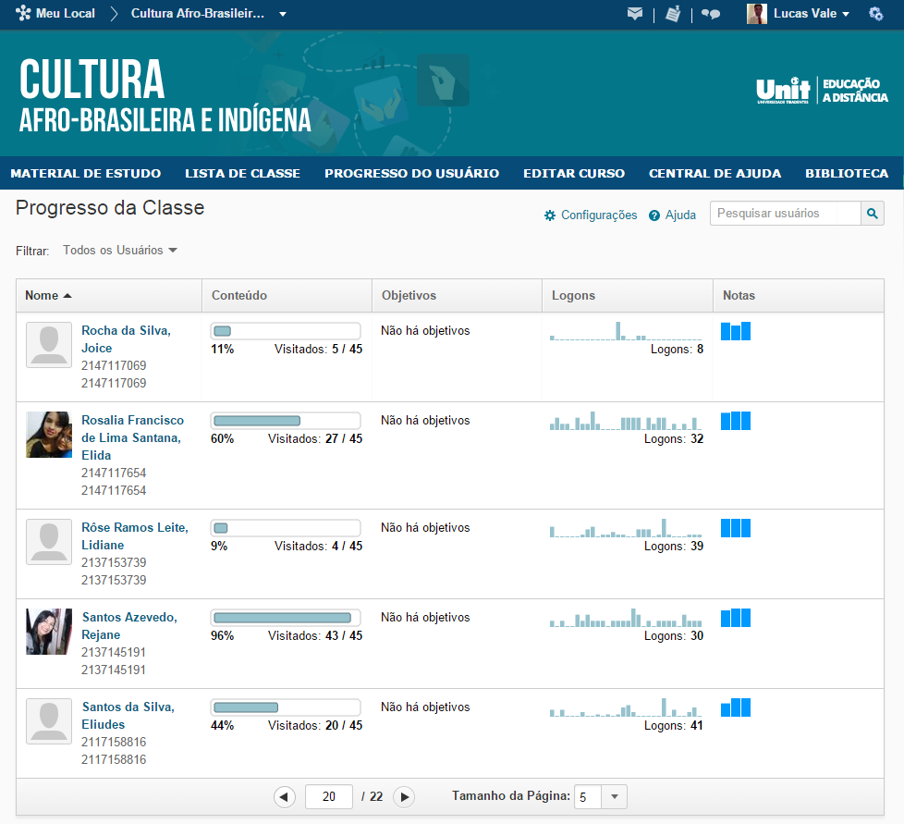
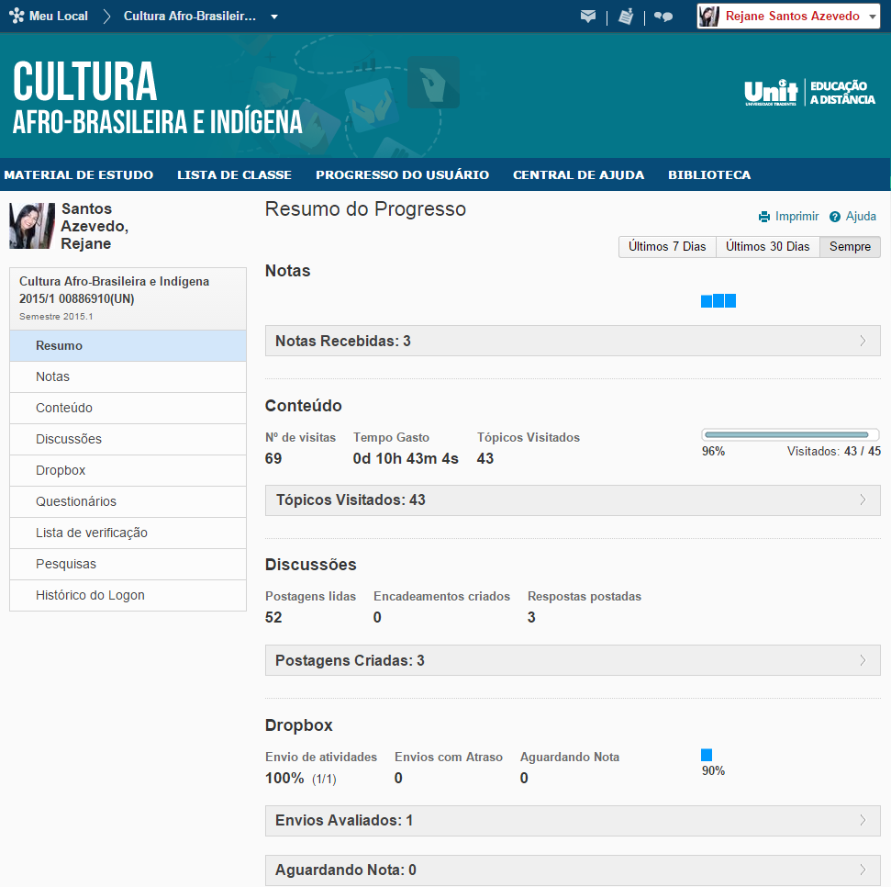
Acompanhamento da Aprendizagem

Slide 21
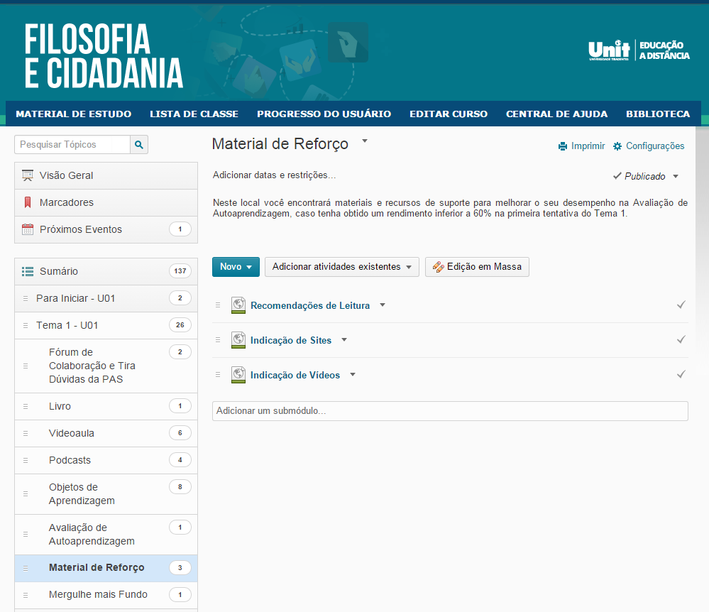
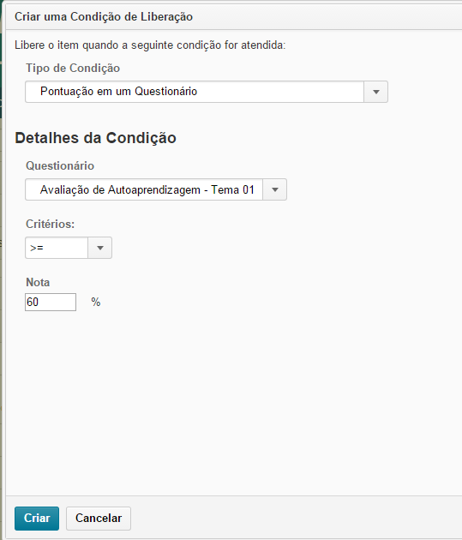
Conteúdo de Reforço e Tutoria Automatizada
Definições da Regra da Liberação do Conteúdo
Tutoria Automatizada

Slide 22
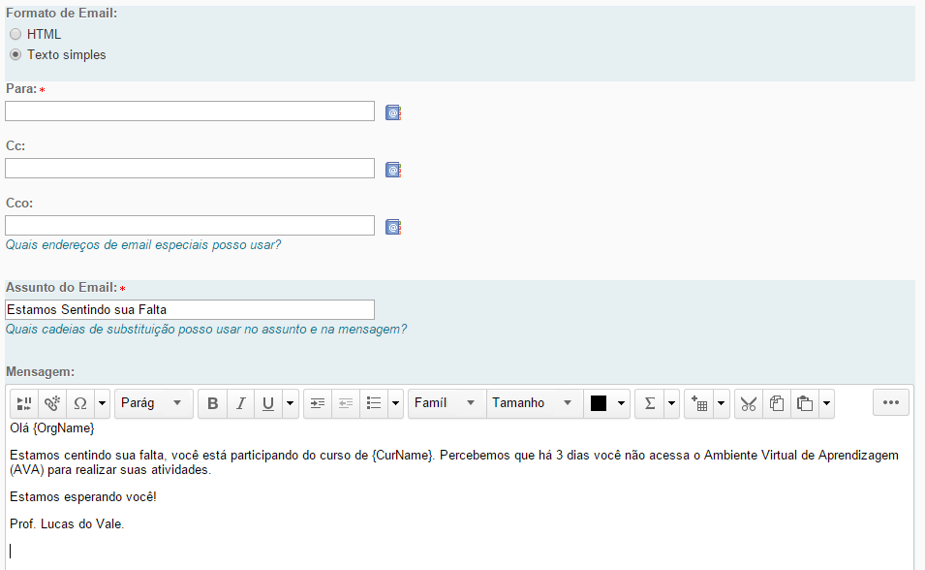
Agentes Inteligentes
Definições da Regra da Liberação
Mensagem que será enviada (AVA ou e-mail do Aluno)

Slide 23
REPOSITORIOS DE CONTEÚDOS
Disponibilizar Recursos para criação de cursos e disciplinas. O professor encontra um repositório de conteúdo.
LOR
Disciplina
Estoque de conteúdo
reutilização

Slide 24
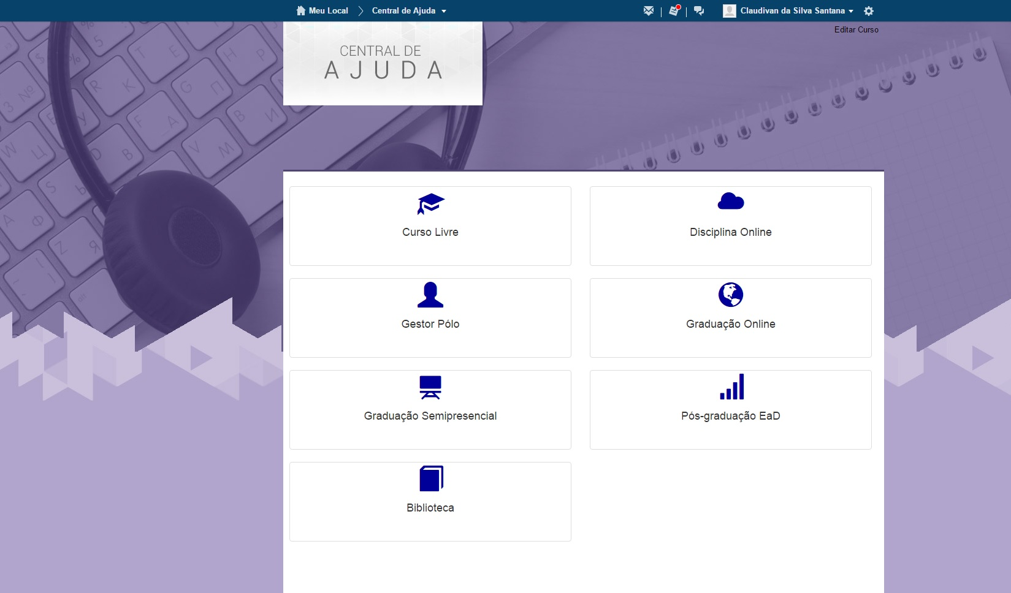

Slide 25
www.tiradentesmais.com

Slide 26
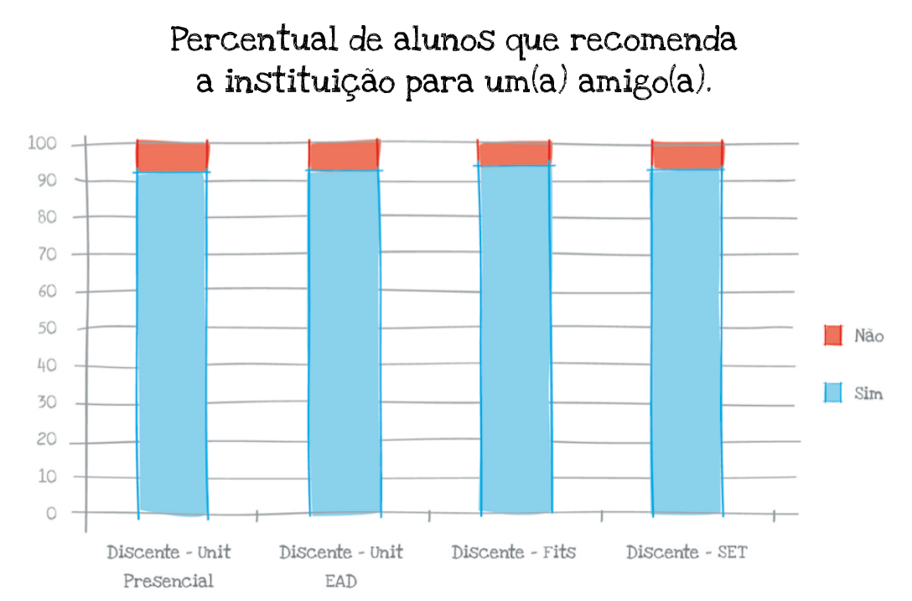
Qualidade
Fonte: Auto avaliação Institucional

Slide 27
OBRIGADA!
Jucimara_roesler@grupotiradentes.com

